Slide 1


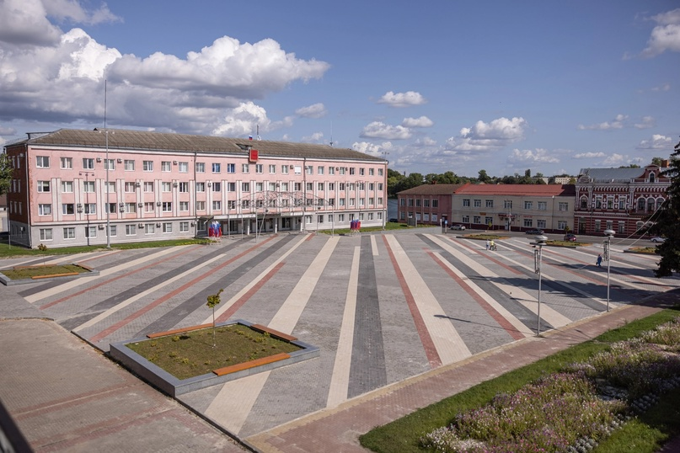

Новозыбковская
городская администрация

Slide 2

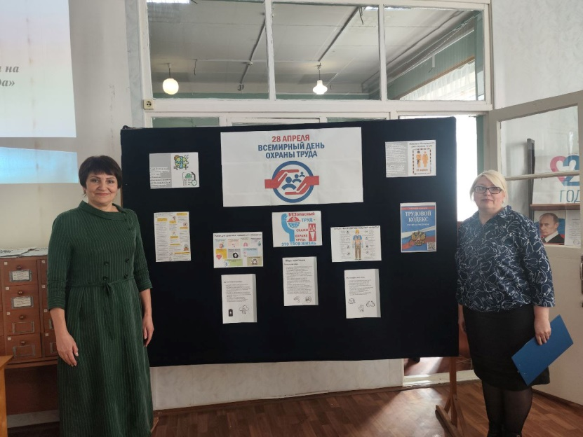
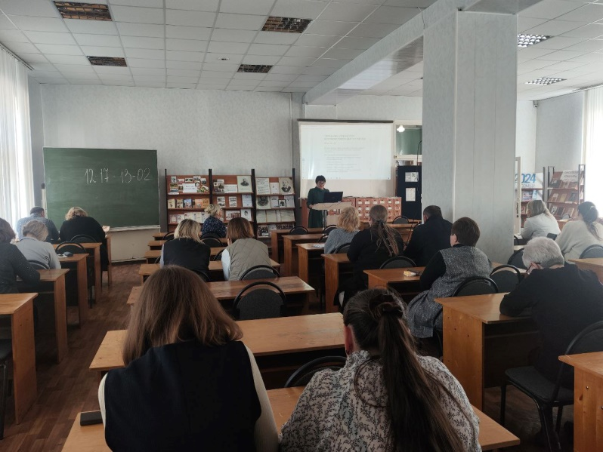
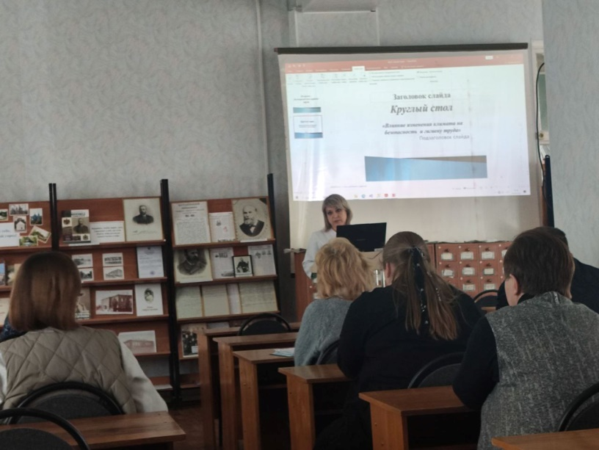
Проведение круглого стола с сотрудниками ГАПОУ «Новозыбковский профессионально-педагогический колледж» НППК .

Slide 3
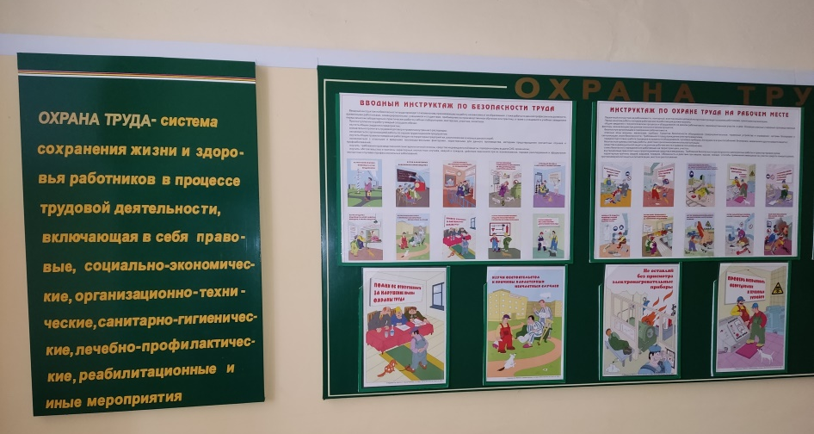
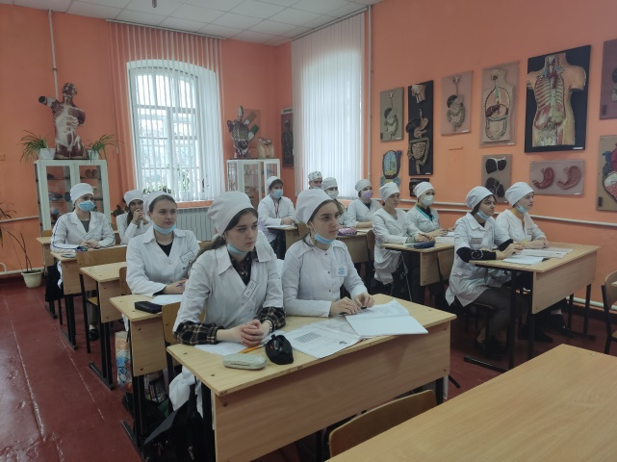
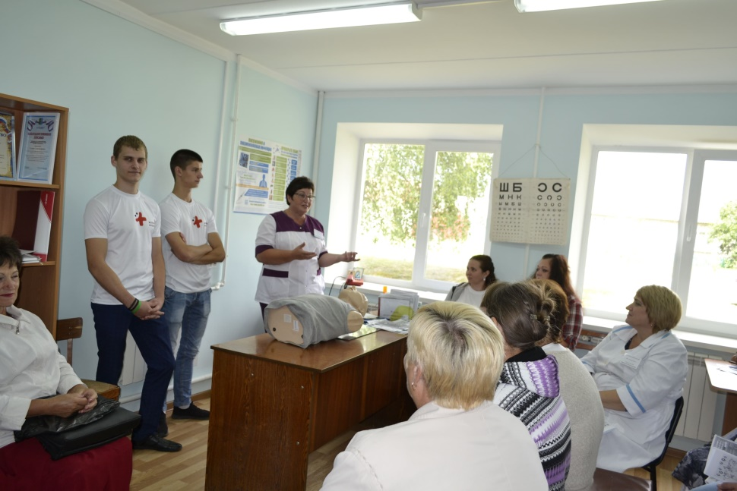
Проведение лекции и тренинга с сотрудниками и студентами ГАПОУ «НМК» города Новозыбкова .

Slide 4

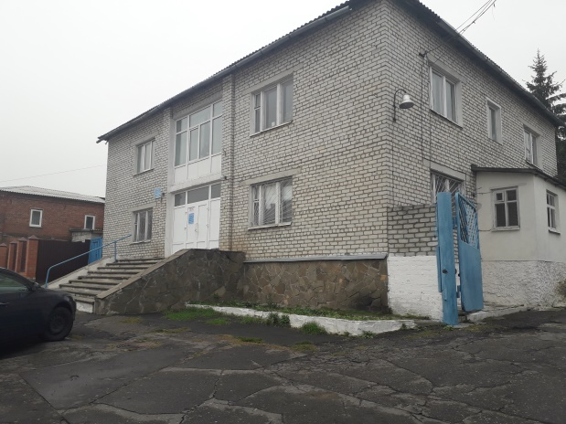
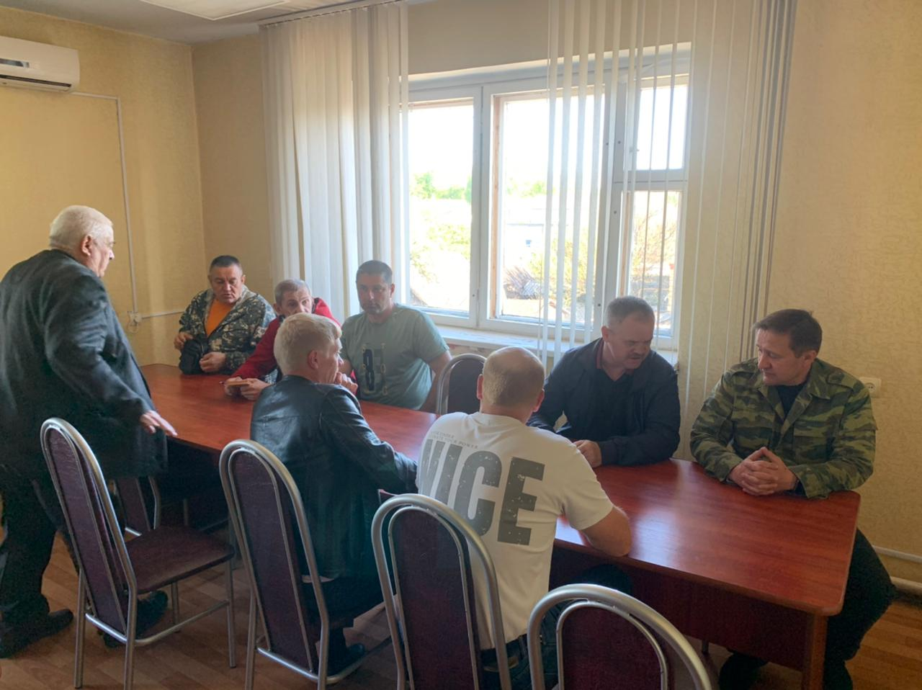
Проведение совещания с сотрудниками МУП «Новозыбковский городской водоканал»

Slide 5

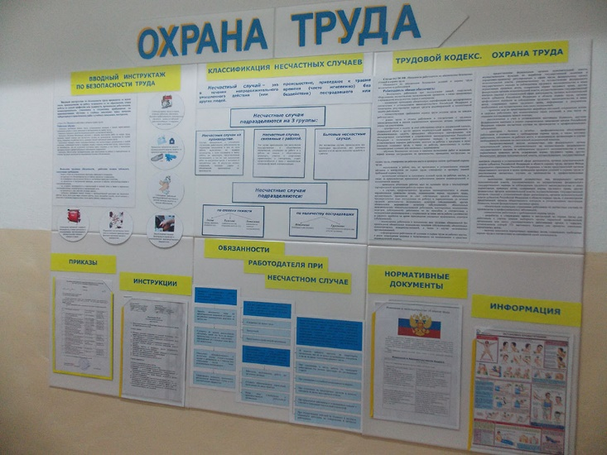
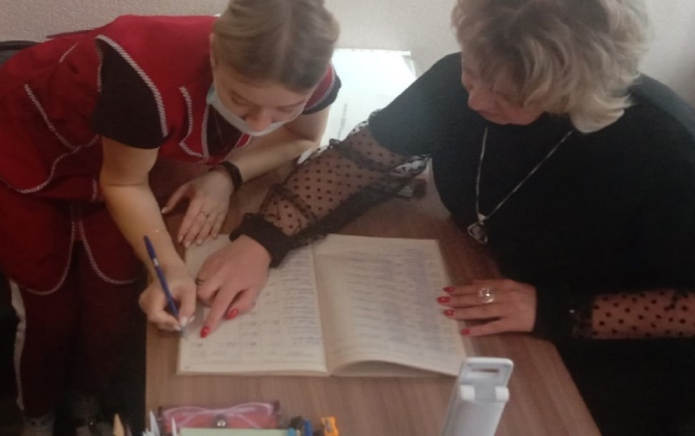
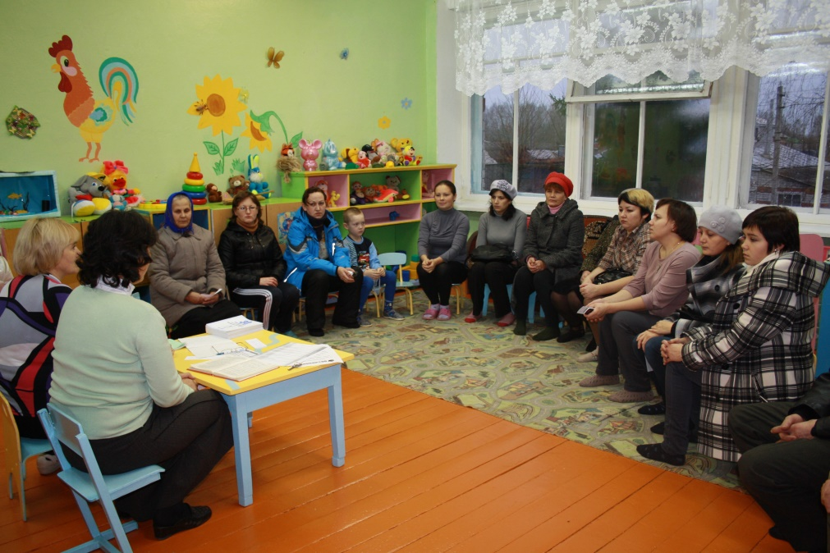
Проведение совещания с сотрудниками МБДОУ «Замишевский детский сад «Ивушка» г.Новозыбкова

Slide 6
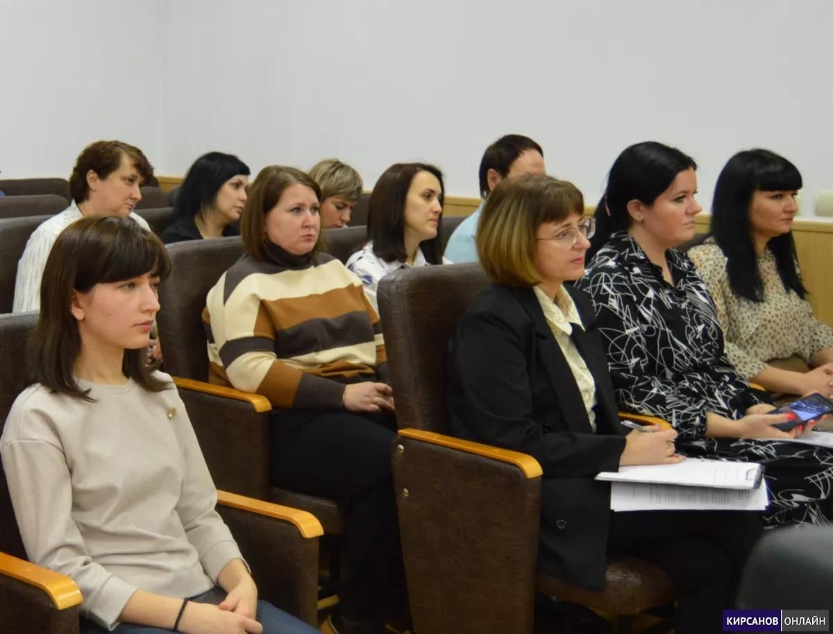
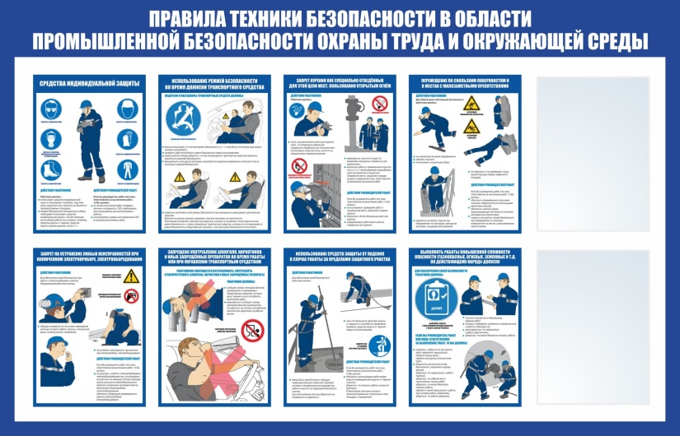
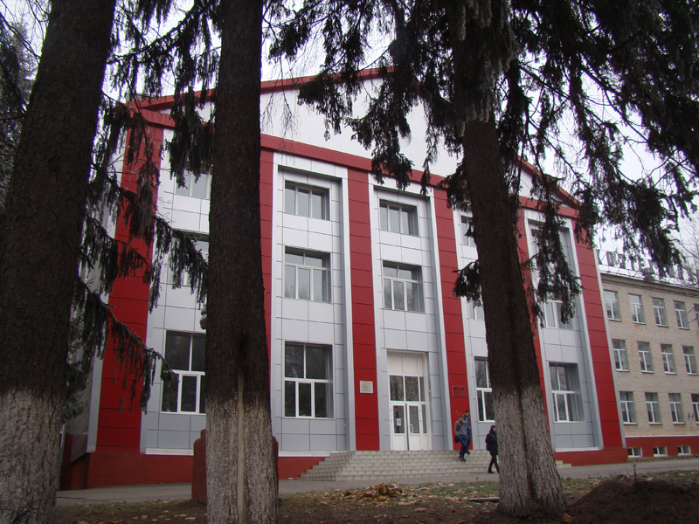
Проведение семинара с сотрудниками Новозыбковского сельскохозяйственного техникума филиала «Брянского государственного аграрного университета» .

Slide 7
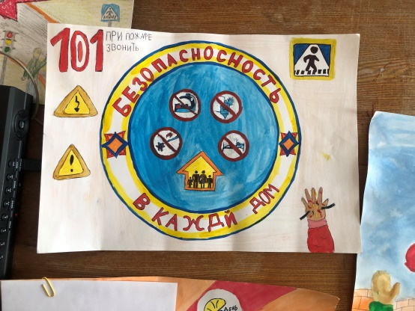
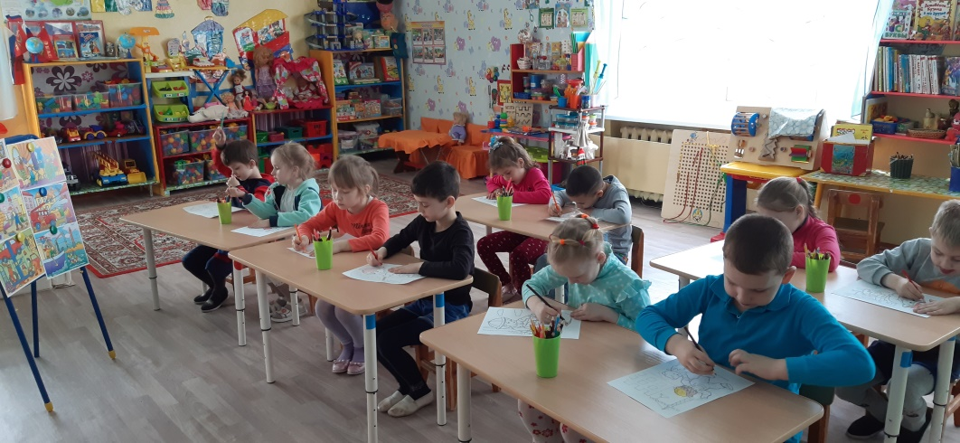
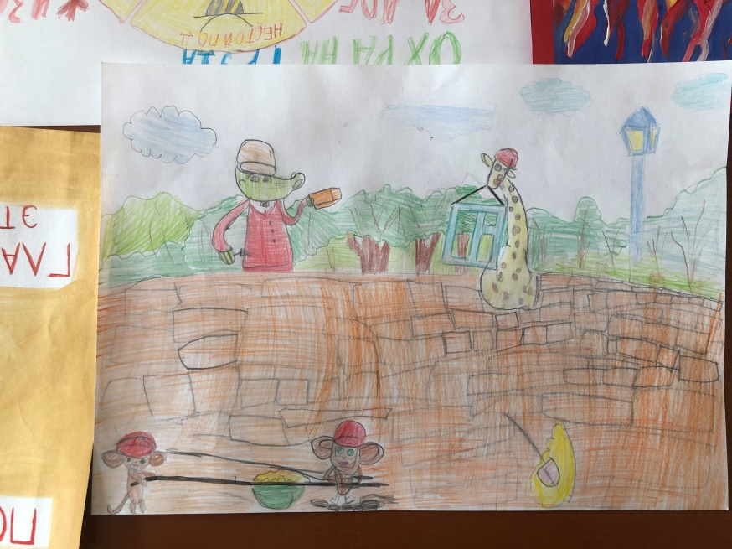
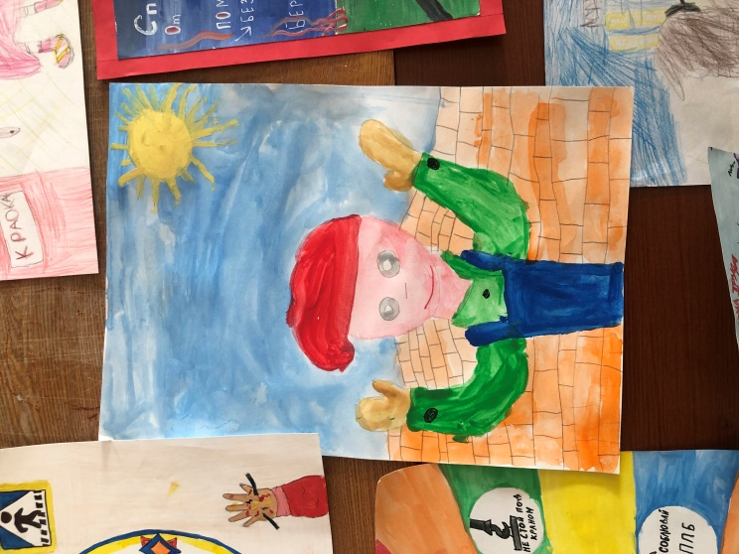
Проведение конкурса рисунков среди воспитанников МБДОУ «Детский сад №9» г.Новозыбкова.

Slide 8
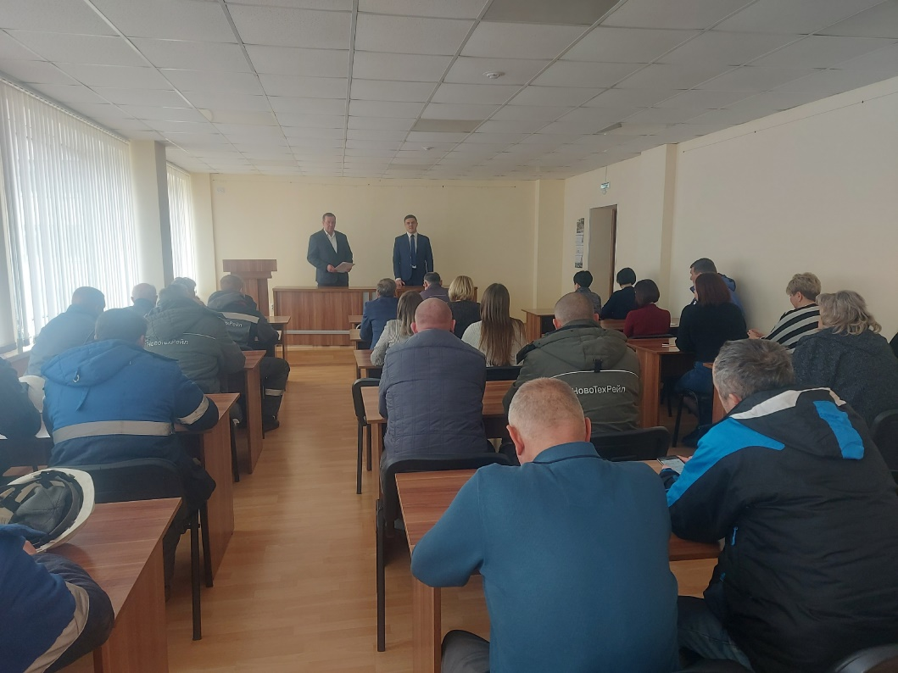
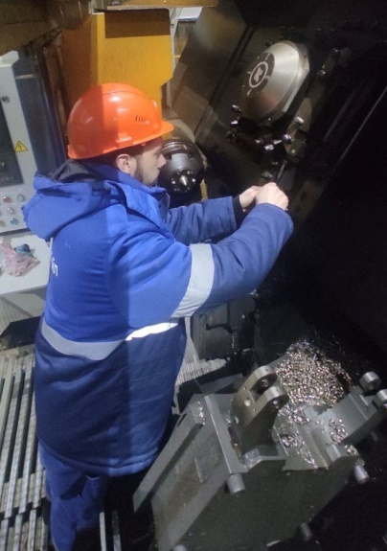
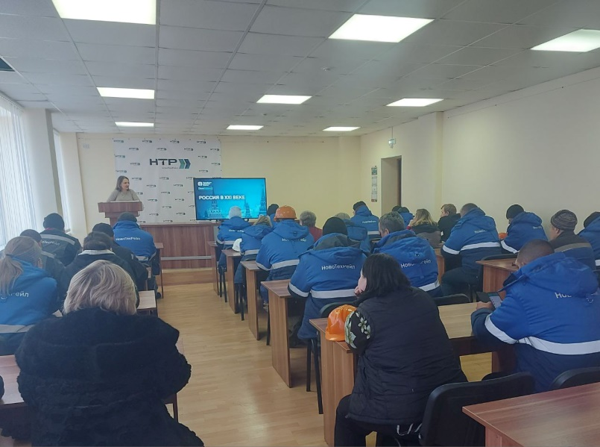
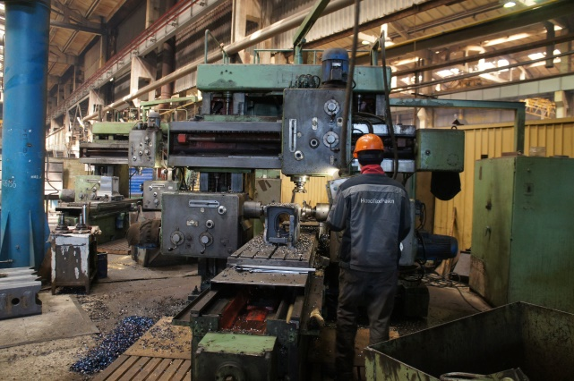
Проведение семинара с сотрудниками ООО «НовоТехРейл» города Новозыбкова.

Slide 9
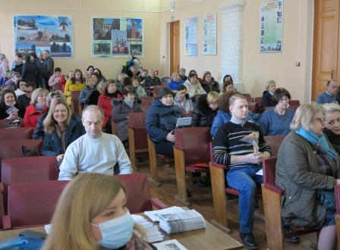
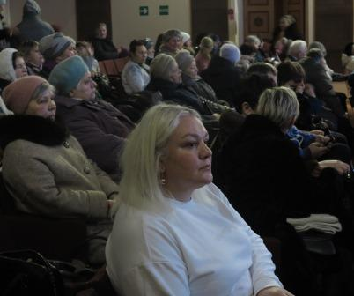
Проведение совещания с сотрудниками СП ГУП «Брянскоммунэнерго» города Новозыбкова.

Slide 10

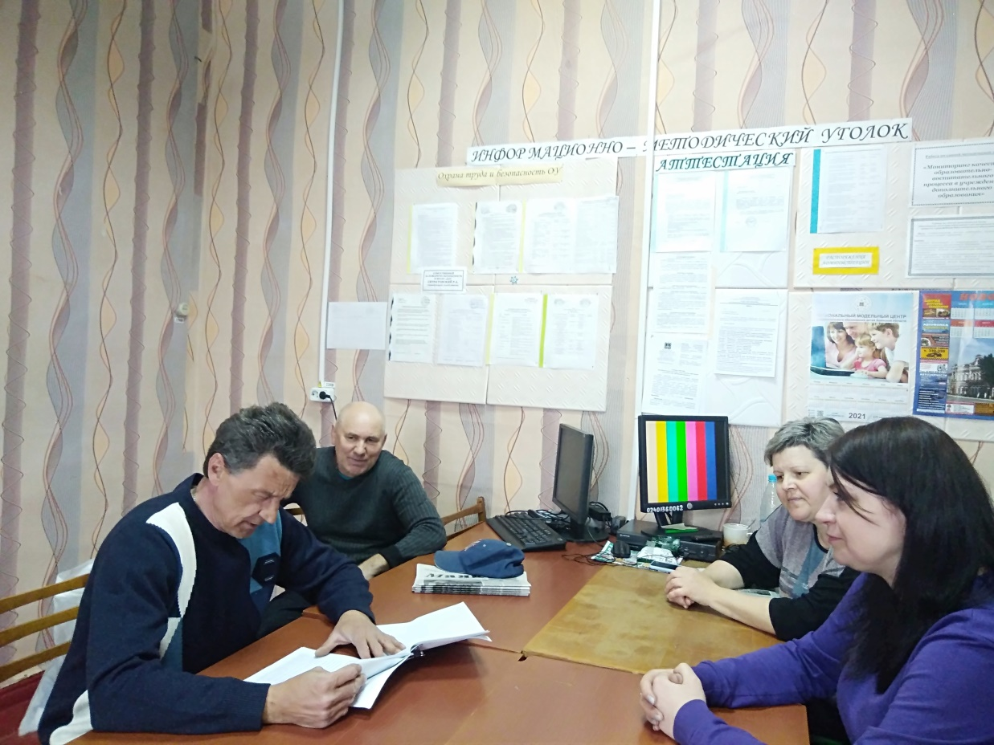
Проведение лекции с сотрудниками МБУДО «Дом детского творчества» города Новозыбкова.

Slide 11
Основная задача охраны труда – профилактика и предотвращение производственного травматизма, профессиональных заболеваний и минимизация социальных последствий. Результатом проведения мероприятий является повышение уровня грамотности в области охраны труда, что значительно уменьшает случаи травматизма и его последствий на производстве.
Целью на будущий период будет являться: выявление возможностей возникновения опасных ситуаций на производстве, их профилактику, ознакомление работающих с методами их избегания и устранения. Постоянное обучение рабочих и руководителей всех уровней правилам безопасного производства работ, умению четко и вовремя распознать возможность возникновения опасной ситуации. Проведение агитационной и разъяснительной работы, применение мер административного и материального воздействия к нарушителям правил безопасного производства работ.

